Slide 1
§ 5. Расселение славян

Slide 2
Проверка дз

Slide 3
План урока
Появление славян
Расселение славян
Союзы племен

Slide 4
1. Появление славян

Slide 5
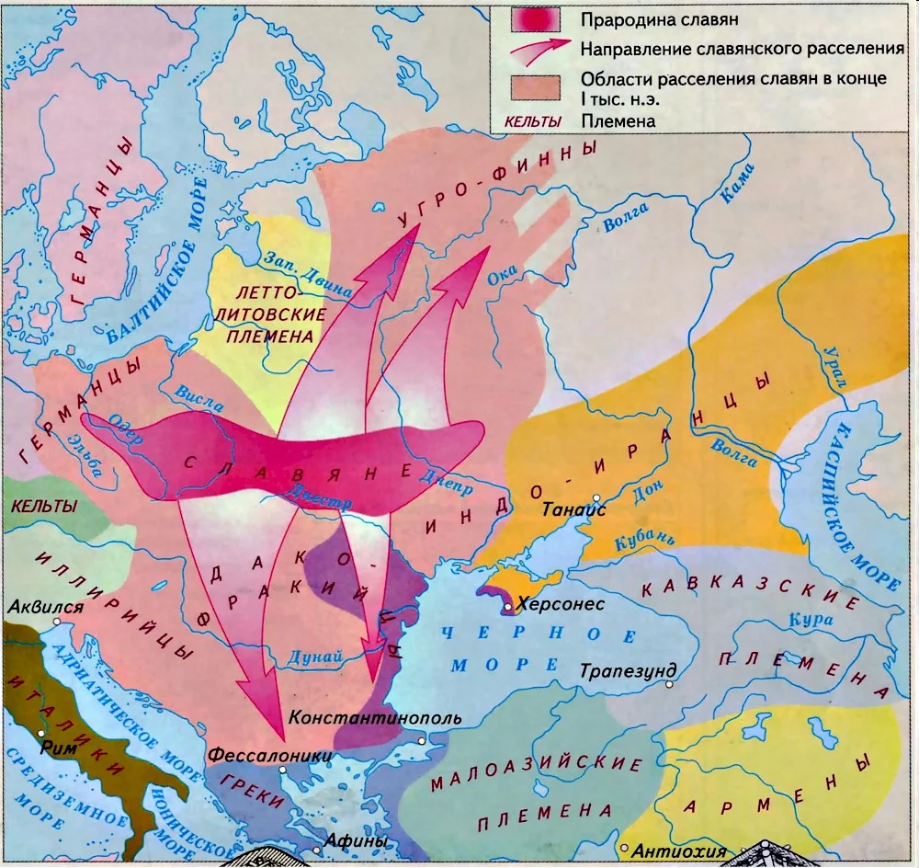
Прородина славян

Slide 6
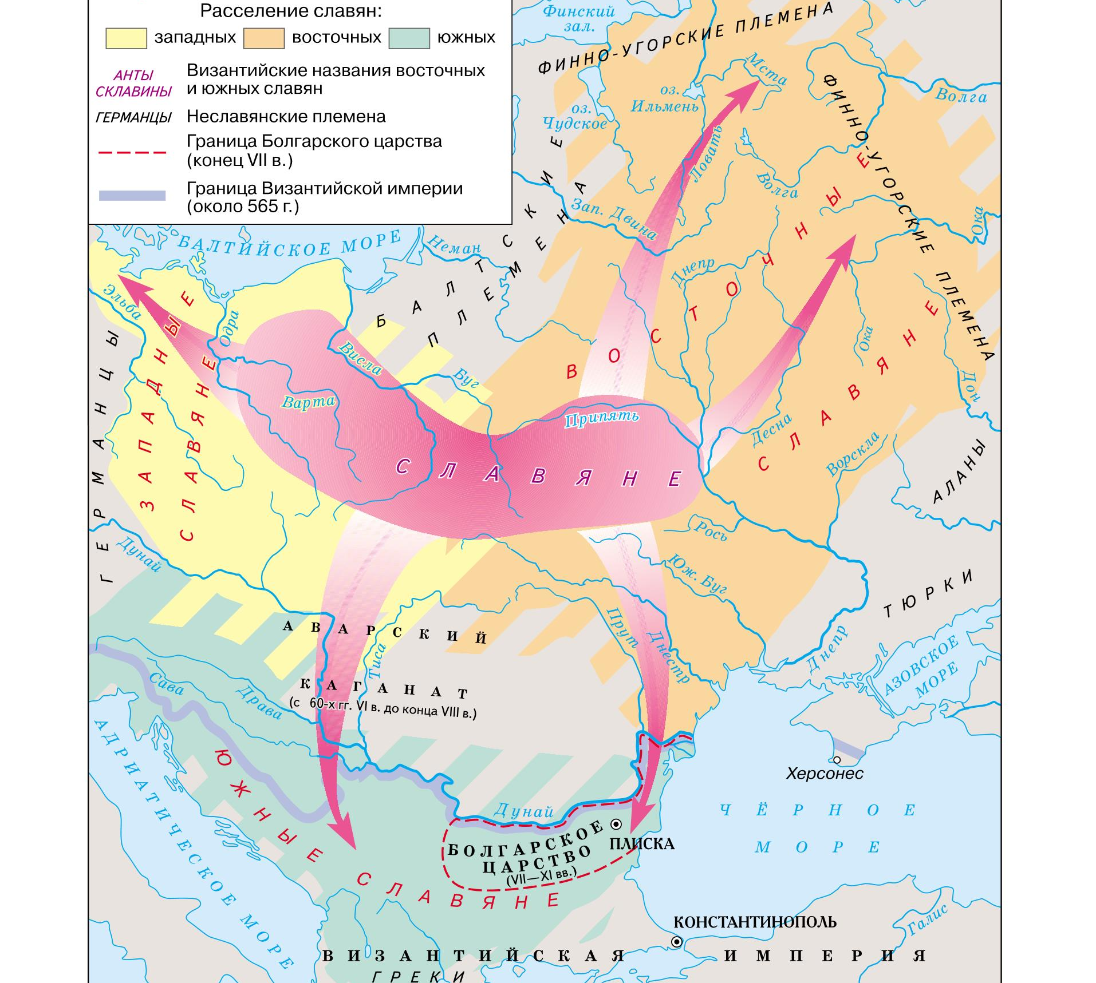
Расселение славян

Slide 7
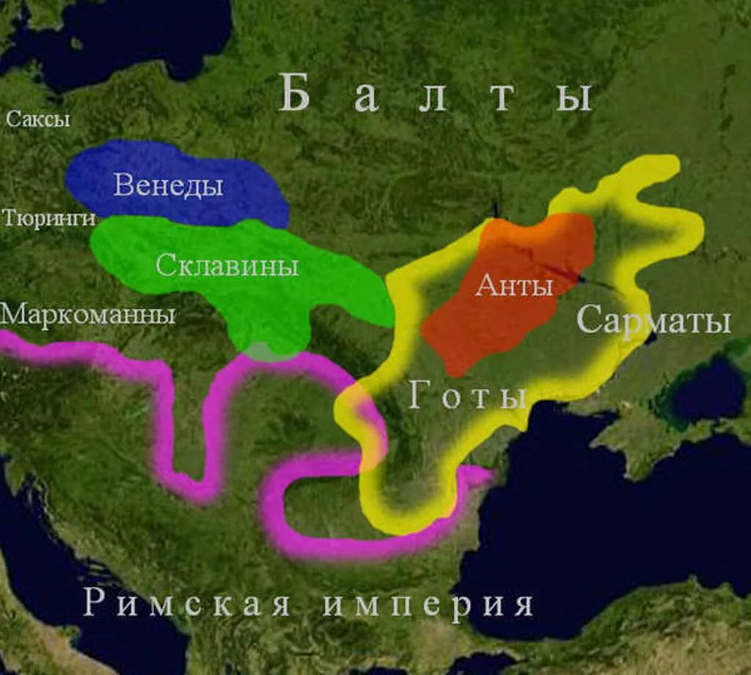
Склавины, анты и венеды

Slide 8
2. Расселение славян

Slide 9
Расселение славян

Slide 10
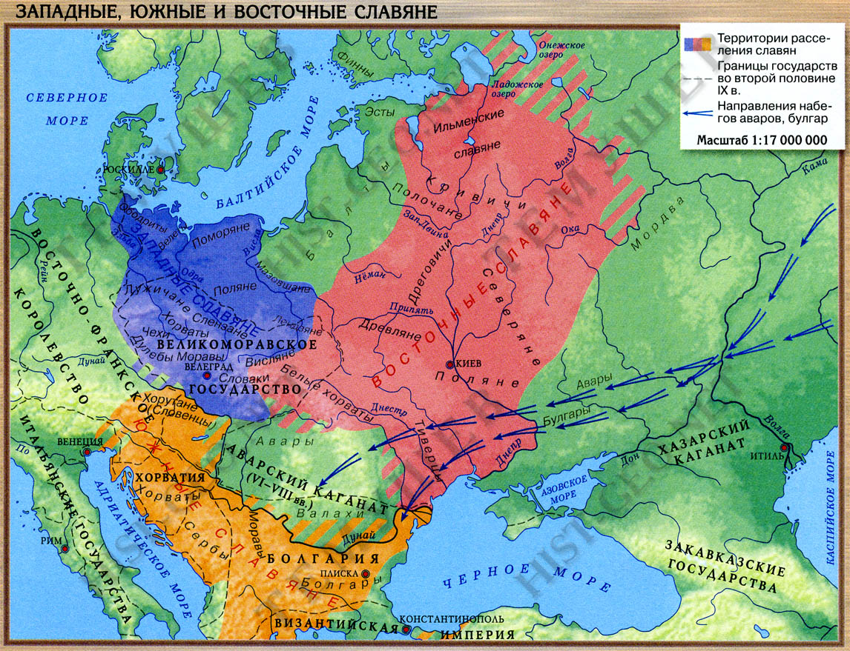
Восточные, западные, южные

Slide 11
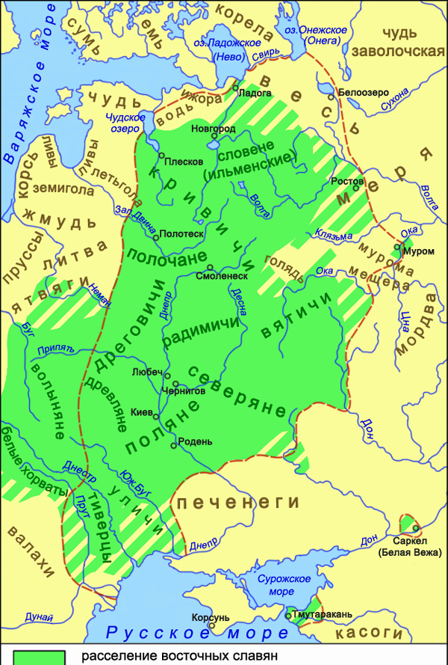
Восточные славяне

Slide 12
3. Союзы племен

Slide 13
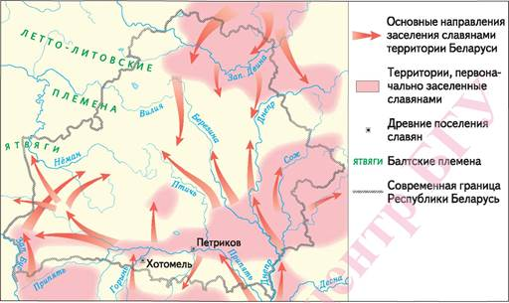
Заселение Беларуси

Slide 14
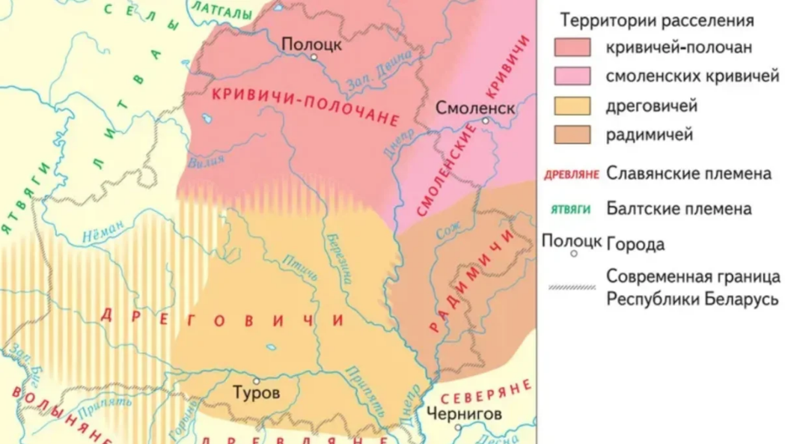
Славянские племена

Slide 15
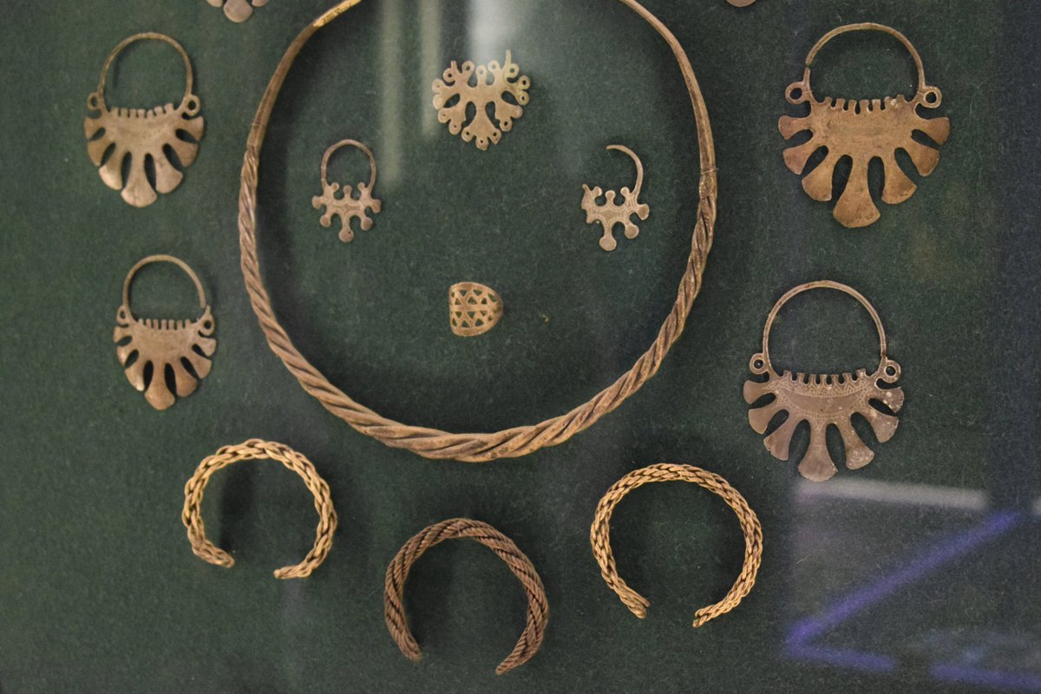
Украшение рад
мичей

Slide 16
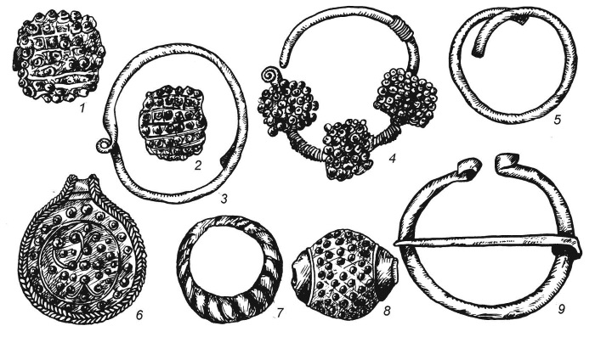
Украшения дреговичей

Slide 17
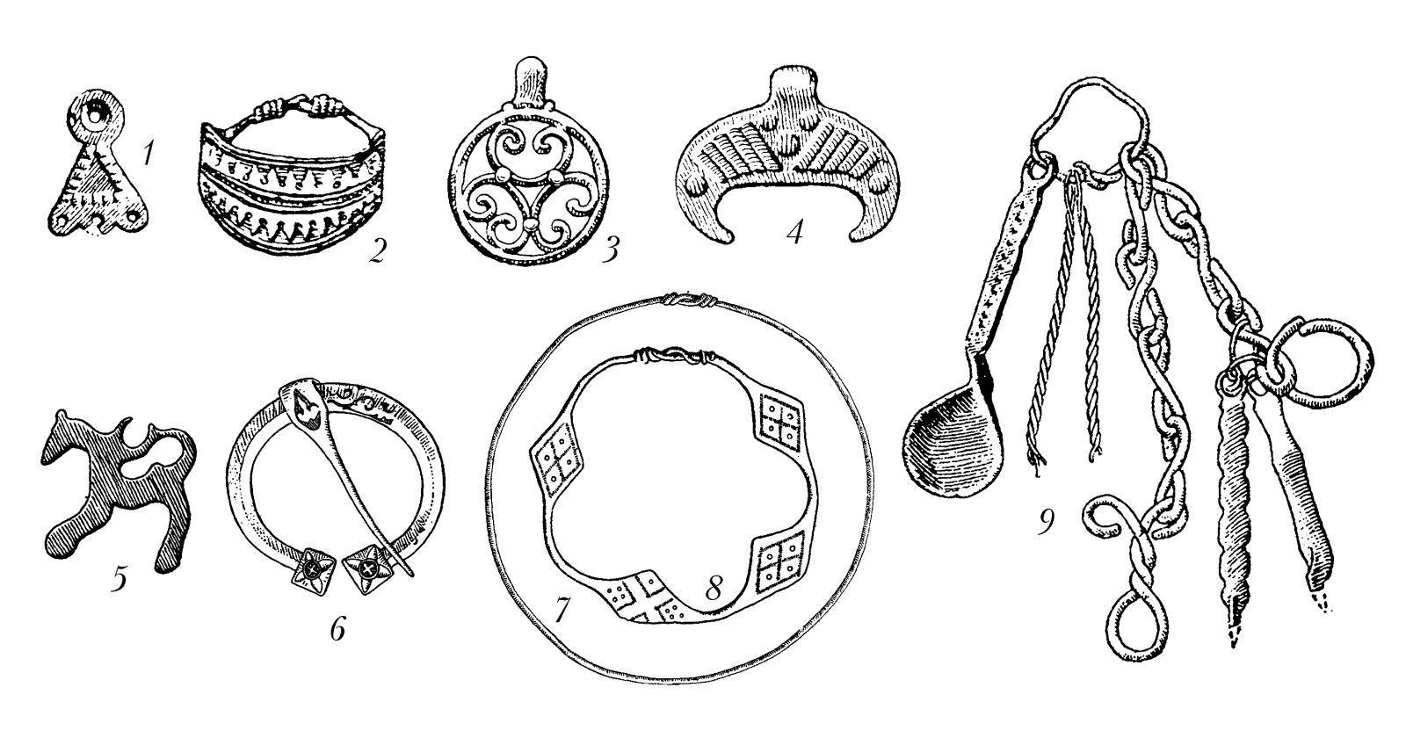
Украшения кривичей

Slide 18
Контроль знаний

Slide 19
Домашнее задание
Параграф 5

